Slide 1
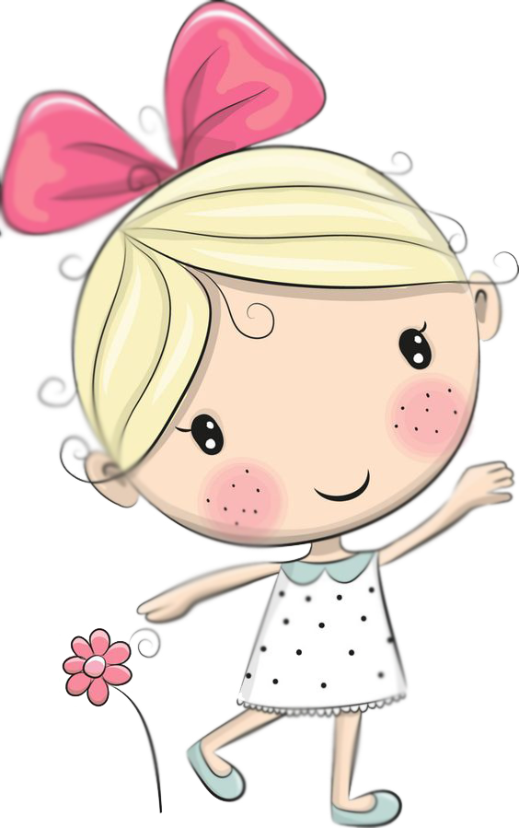
Witajcie Kochani. Mam na imię Karolinka. Cieszę się, że mogę Was poznać. Czekałam na Was, ponieważ chcę Wam dziś opowiedzieć o mojej Rodzinie. Wiecie dlaczego? 15 maja obchodzimy Międzynarodowy Dzień Rodziny. To takie wielkie święto wszystkich rodzin na świecie, także Waszej. Przygotowałam dla Was kilka zagadek, usiądźcie wygodnie razem ze swoimi bliskimi – świętujmy i bawmy się razem.
Kocham
moją
Rodzinę

Slide 2
Kto nas kocha tak jak nikt i ochrania całym sercem? I do kogo można przyjść z każdym smutkiem jak najprędzej?

Slide 3
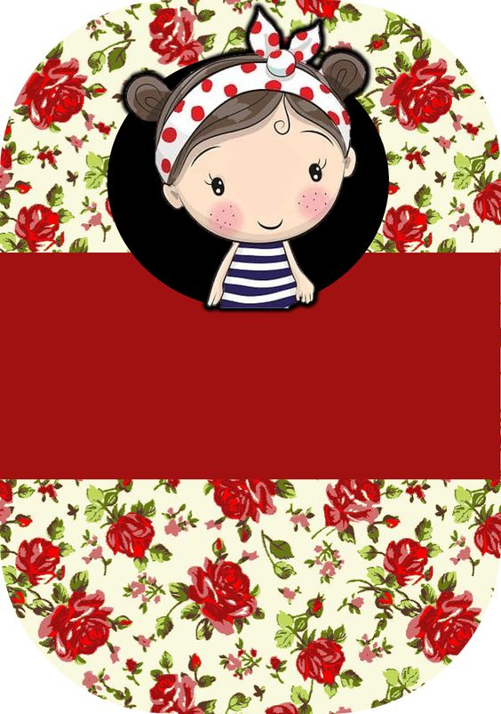
Kto tak doskonale gwoździe wbijać potrafi ? Mimo, że czasami w palec młotkiem trafi! Kto na piłce nożnej i na boksie zna się. Lepiej niż marynarz na swoim kompasie? Kto nie umie nigdy zawiązać krawata? To po prostu nasz kochany…

Slide 4
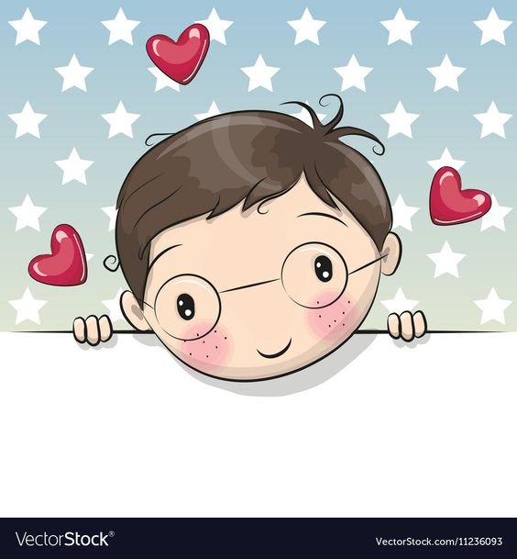
Jest jak dobra wróżka - posiedzi obok łóżka, opowie bajeczkę przed snem i zawsze sprawia, że dużo jem. Ma czarodziejską moc zapewne i dzisiaj zmienia się w Królewnę. To mama mojej mamy i bardzo ją kochamy.
Kto ci powie o dawnych latach tych lat naoczny świadek. Jak kraj nasz rośnie , jak ludzie rosną opowie ci twój…

Slide 5
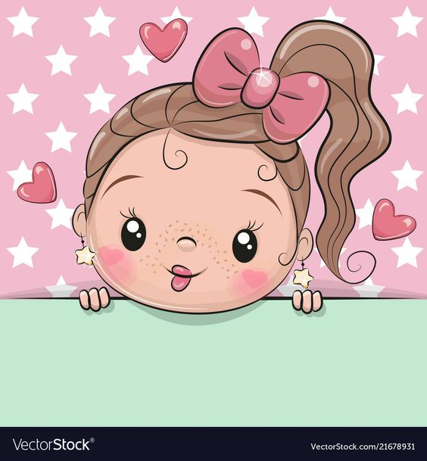
To jest zagadka łatwa i prosta: kim jest dla Ciebie twej mamy siostra?
Jak się zwracamy do brata swojej mamy?

Slide 6
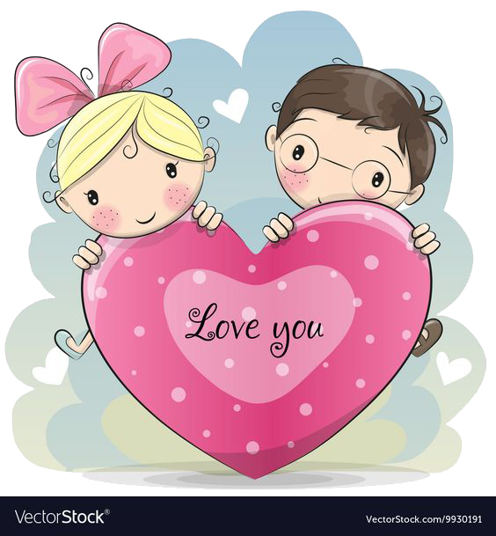
Świetnie poradziliście sobie ze wszystkimi zagadkami, jesteśmy z Was dumni. Pamiętajcie, że Wy także jesteście częścią swojej rodziny. Jesteście bardzo ważnymi i cudownymi dziećmi. Tak wiele osób Was kocha i cieszy się, że jesteście przy nich. Czy wiecie dlaczego rodzina jest taka ważna? Kto wchodzi w skład Waszej rodziny? Co najbardziej lubicie razem robić?
Mam pomysł – pojedzcie razem na „wycieczkę”, gdy usłyszysz hasło „mama” – „zbieraj” kwiatuszki żeby je wręczyć mamusi. Na hasło „tata” – udawaj, że kierujesz samochodem. Na hasło „babcia” – przysyłaj buziaki. Na hasło „dziadek”- składaj ramiona tak, jakbyś chciał kogoś bardzo mocno uścisnąć.

Slide 7
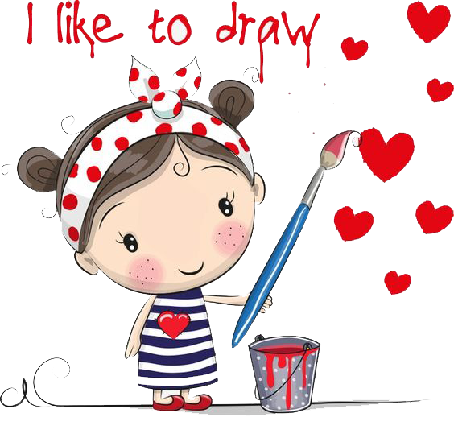
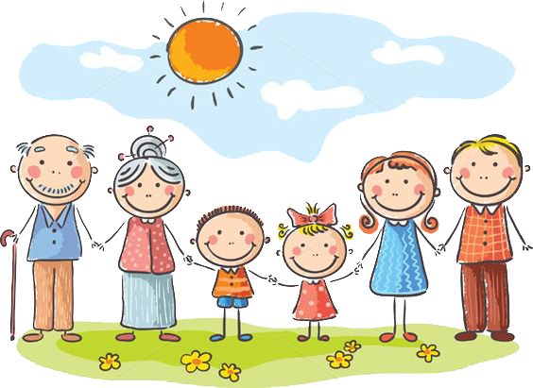
Namalowałam dziś obrazek mojej rodziny. Podoba Ci się? Bardzo się starałam. Może i Tobie udałoby się coś narysować lub namalować swoim bliskim z okazji dnia rodziny? Ja też chętnie obejrzę Wasze obrazki – możecie je przysłać swojej Pani.

Slide 8
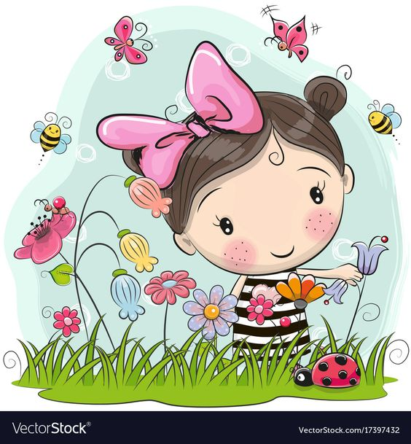
Uwielbiam swoją rodzinę. Wczoraj zapytałam Mamusi czy wie co to drzewo genealogiczne. A wy wiecie co to takiego? To takie specjalne drzewko, które pokazuje wszystkich członków rodziny – zaczynając od tych, którzy żyli dawno temu – a kończy się na najmłodszych osobach z rodziny. Może i Ty wykonasz swoje drzewo genealogiczne?

Slide 9
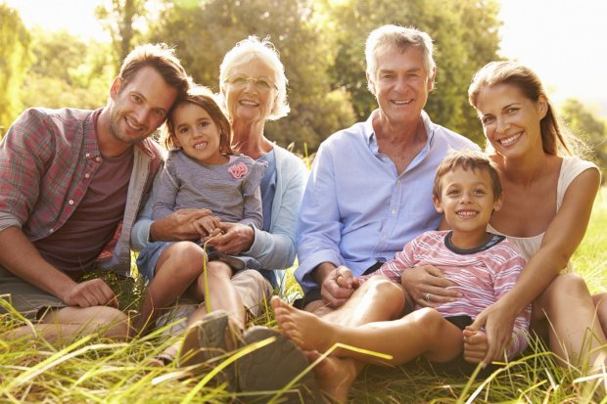
Usiądź dziś wygodnie ze swoimi bliskimi na kanapie, weźcie ulubioną grę planszową lub książkę. Czytajcie razem, grajcie, zróbcie szalone łaskotki, rozdawajcie mnóstwo buziaków, tak wiele jak bardzo się kochacie. A do tych, którzy nie mogą być dziś z Wami koniecznie zadzwońcie i powiedzcie jak mocno ich kochacie. Szczęśliwego Dnia Rodziny. Jesteście kochani!

Slide 10
Czerwony – jak miłość w rodzinie
Pomarańczowy – nigdy nie przeminie.
Żółty jak słońce, które daje mama.
Zielony jak siostra roześmiana.
Niebieski jak Tata co w niebo patrzył dziś
Granat – jak mój pluszowy miś.
Fiolet – mojej Babci cudne oczy.
Rodzina to tęcza – nic nas nie zaskoczy.

